Slide 1
Занятие
на развитие связной речи
для детей дошкольного возраста на тему «Мебель»
Подготовила:
учитель-дефектолог 1 кв. категории Конакова В.В.

Slide 2
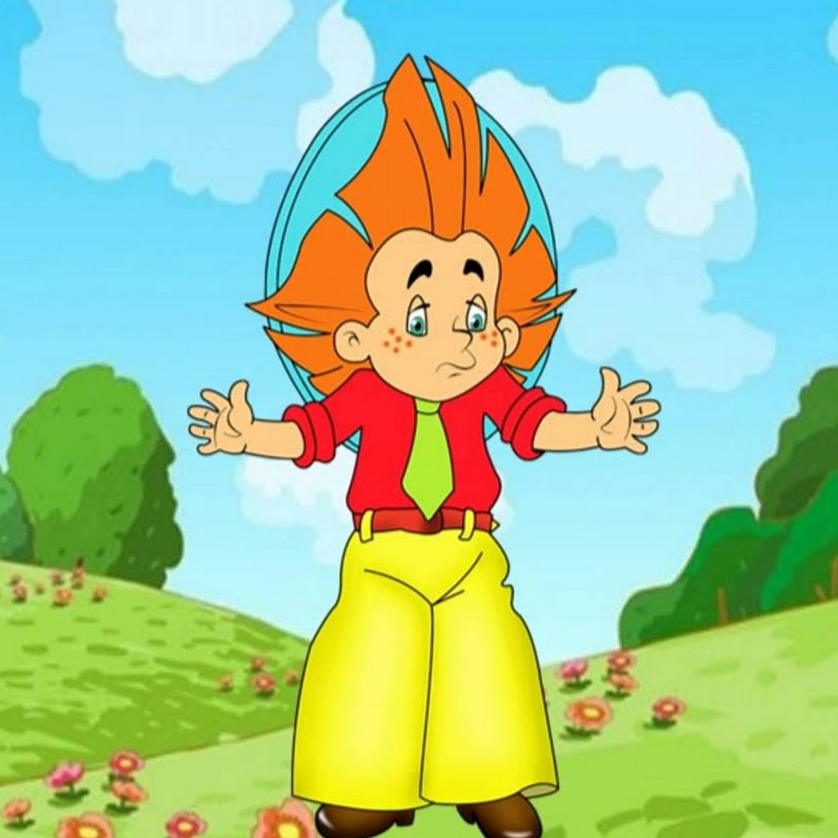
Ребята, здравствуйте!
В мой дом нужно купить мебель, но я не знаю, в какую комнату и что поставить.

Slide 3
Игра «Из чего какой?»
Ножки табурета (табуретки) из металла. Они (какие?) металлические
Дверцы шкафа из стекла. Они (какие?)…
Ручки на дверцах из пластмассы. Они (какие?)…
Столешница стола из дерева. Она (какая?)…
Обивка на кресле из кожи. Она (какая?)…
Стул из дерева. Он (какой?)…

Slide 4
Игра «Какой, какая, какие?»
Шкаф (какой?) – прямоугольный, деревянный, вместительный, коричневый.
Диван (какой?) … Кресло (какое?)…
Кровать (какая?)… Стол (какой?)…
Стул (какой?)… Тумбочка (какая?)…
Полка (какая?)… Табуретка (какая?)…

Slide 5
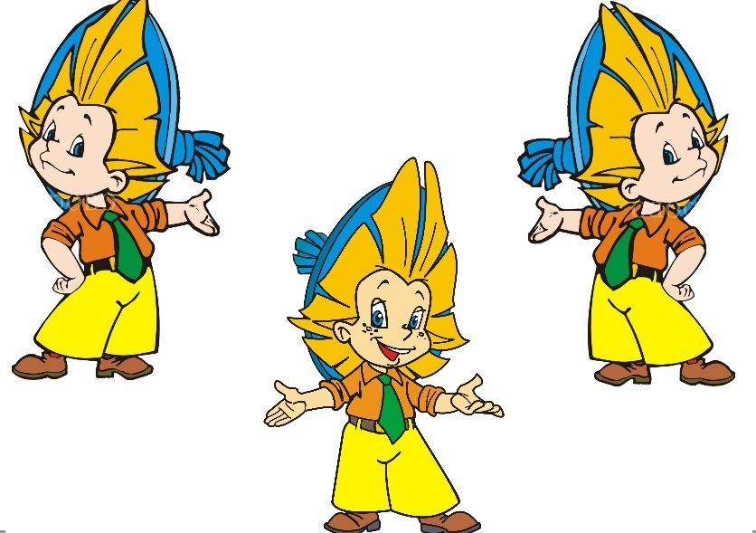
Давайте, отдохнём!
Утром в магазин пойдём, ходьба на месте
Мебель там приобретём:
Высокий шкаф встают на носочки, тянутся руками вверх
И табурет, приседают
Кровать – на ней нам будет мягко спать кладут сложенные ладони под левую щёку
Купим стул к прямой правой ладони присоединяют
согнутую левую, чтобы получился «стул»
И стол большой разводят руки в стороны
И отвезем домой крутят руль

Slide 6
Составь рассказ о стуле по схеме

Slide 7
Составь рассказ о диване по схеме

Slide 8
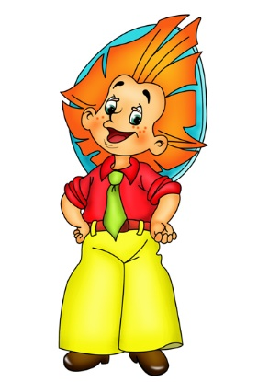
Ребята, вы молодцы!
Справились со всеми заданиями!
До свидания!

